Slide 1
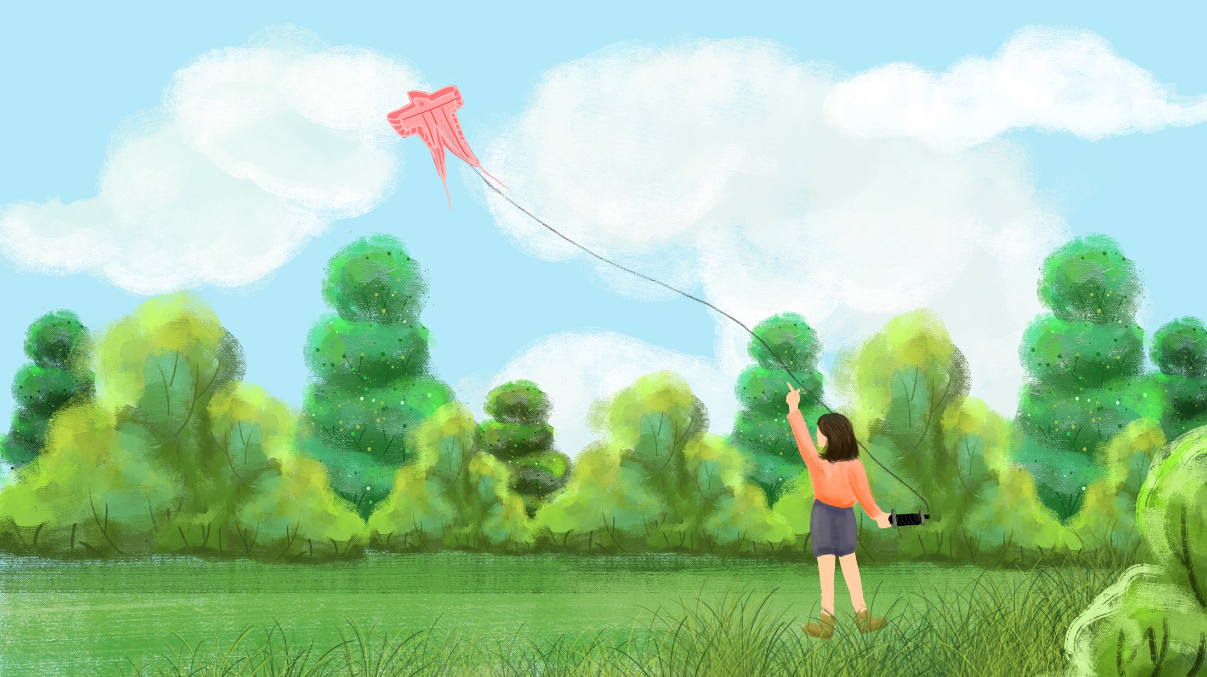

KHOA HỌC TỰ NHIÊN 9
CHÀO MỪNG CÁC EM HỌC SINH THAM GIA VÀO TIẾT HỌC

Slide 2
KHỞI ĐỘNG

Slide 3
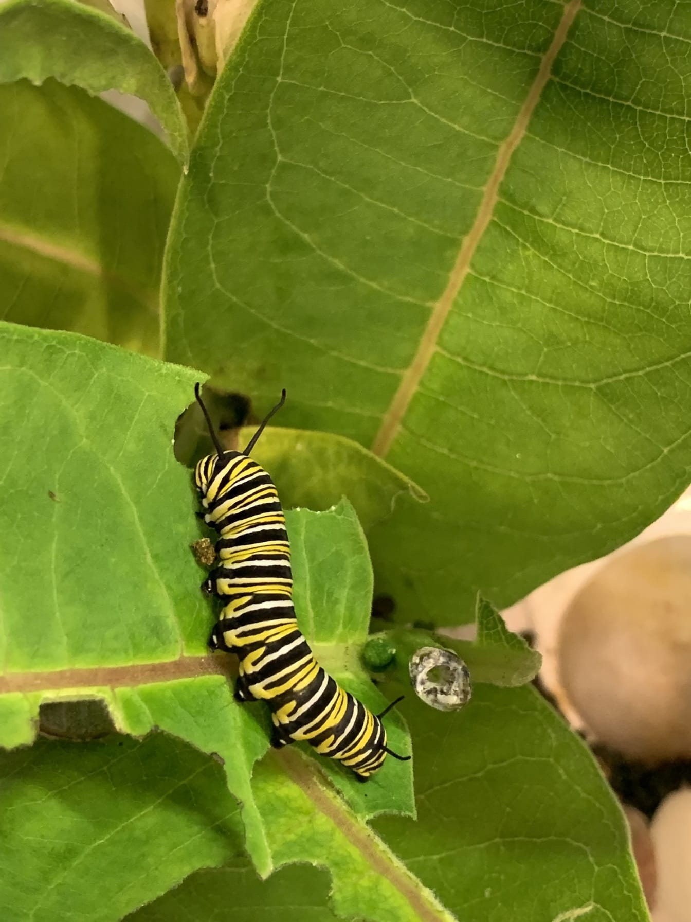
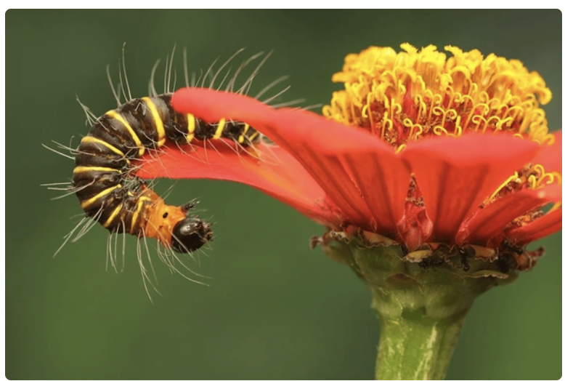

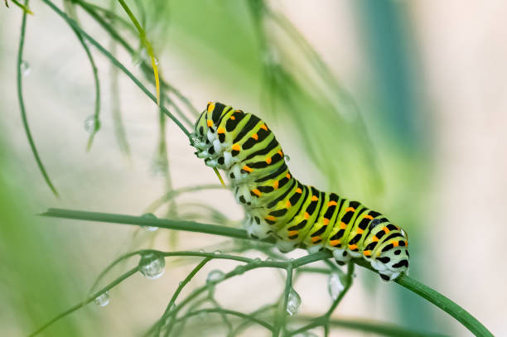
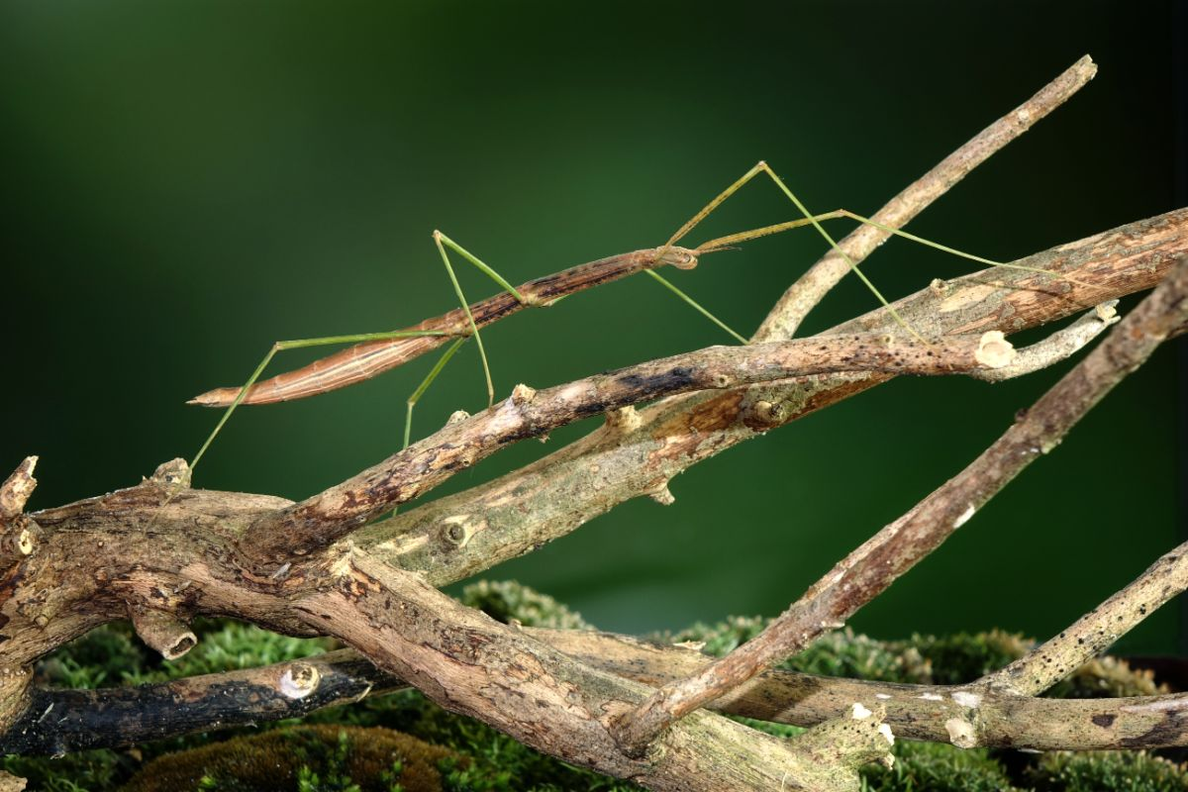
Xác định vì sao có sự khác nhau về hình thái của loài sâu

Slide 4

Chúng có những đặc điểm khác nhau vì để lẩn trốn kẻ thù

Slide 5
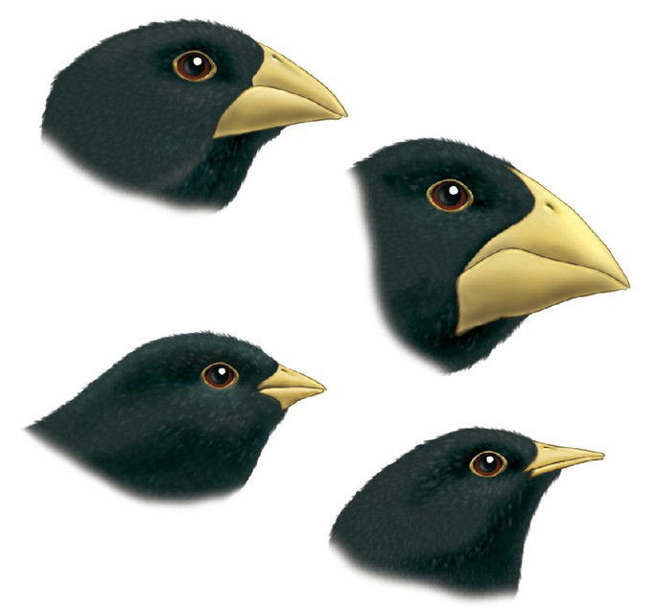
Xác định vì sao có sự khác nhau về hình thái mỏ của chim sẻ
Chim ăn hạt
Chim ăn chồi/ quả
Chim ăn ấu trùng
Chim ăn sâu

Slide 6
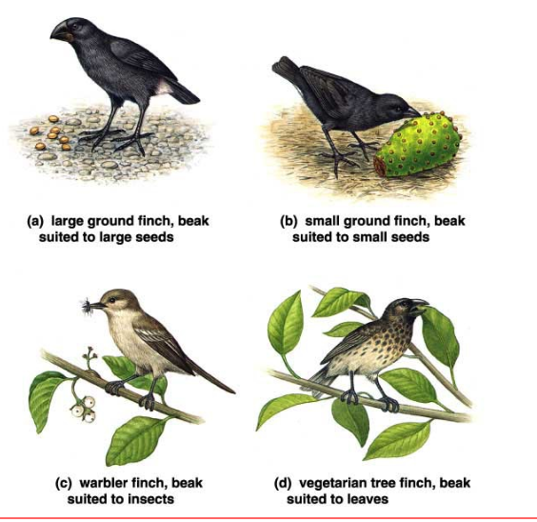

Chúng có hình dáng mỏ khác nhau để phù hợp với từng loại thức ăn khác nhau

Slide 7

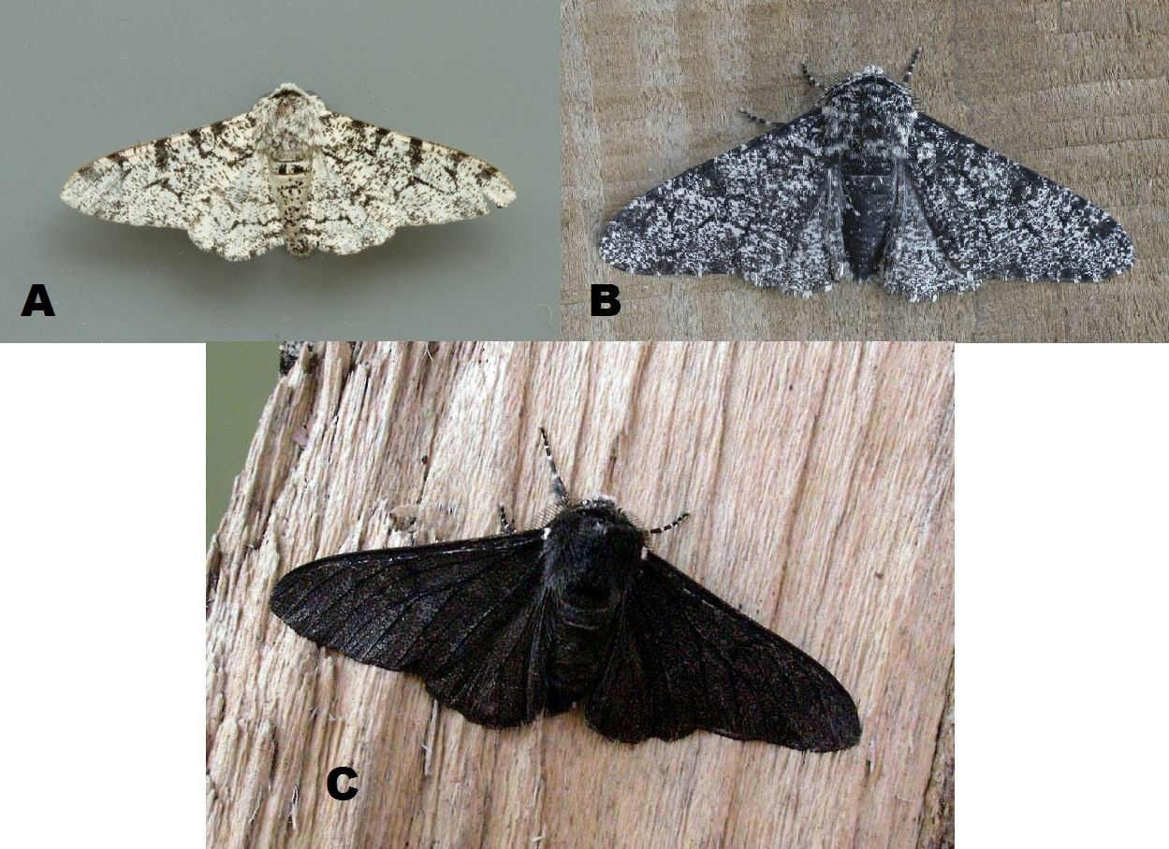
Mở đầu: Trong quá trình phát sinh sự sống trên Trái Đất, nhờ đâu mà các loài sinh vật luôn có khả năng thích nghi với điều kiện môi trường luôn thay đổi? Vậy tiến hóa là gì và có các hình thức chọn lọc nào?
Notes:
Trong quá trình phát sinh sự sống trên Trái Đất, nhờ đâu mà các loài sinh vật luôn có khả năng thích nghi với điều kiện môi trường luôn thay đổi? Vậy tiến hóa là gì và có các hình thức chọn lọc nào?

Slide 8
HÌNH THÀNH KIẾN THỨC

Slide 9
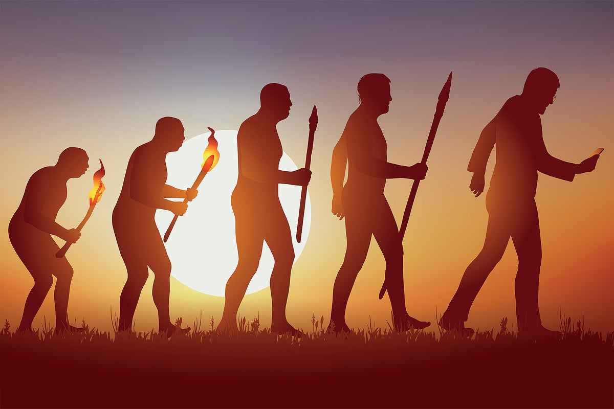

Bài 46
KHÁI NIỆM VỀ TIẾN HÓA VÀ CÁC HÌNH THỨC CHỌN LỌC
Khoa học tự nhiên 9

Slide 10
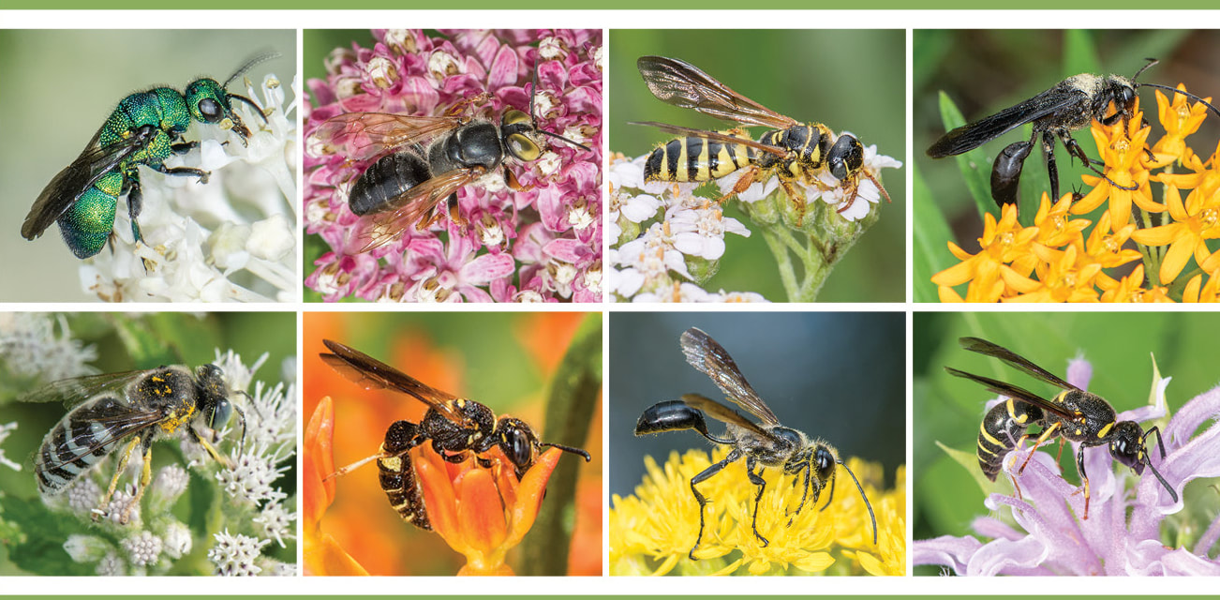
MỤC TIÊU
- Phát biểu được khái niệm tiến hoá.
- Phát biểu được khái niệm chọn lọc nhân tạo.
- Trình bày được một số bằng chứng của quá trình chọn lọc do con người tiến hành đưa đến sự đa dạng và thích nghi của các loài vật nuôi và cây trồng từ vài dạng hoang dại ban đầu.

Slide 11
MỤC TIÊU
– Phát biểu được khái niệm chọn lọc tự nhiên. Dựa vào các hình ảnh hoặc sơ đồ, mô tả được quá trình chọn lọc tự nhiên.
- Thông qua phân tích các ví dụ về tiến hoá thích nghi, chứng minh được vai trò của chọn lọc tự nhiên đối với sự hình thành đặc điểm thích nghi và đa dạng của sinh vật (cụ thể: nguồn biến dị di truyền của quần thể, các nhân tố tiến hoá, cơ chế tiến hoá lớn).

Slide 12

1. TIẾN HÓA LÀ GÌ?
Trình bày khái niệm tiến hóa
Quan sát Hình 46.1, cho biết các đặc điểm giống và khác nhau giữa ngựa hiện đại với những tổ tiên trước đó.
(Ngựa hiện đại)
4 ngón
3 ngón
3 ngón
1 ngón
1 ngón
55
50
45
40
35
30
25
20
15
10
5
Hình 46.1. Sự biến đổi xương chi của ngựa trong quá trình phát sinh và tiến hoá

Slide 13
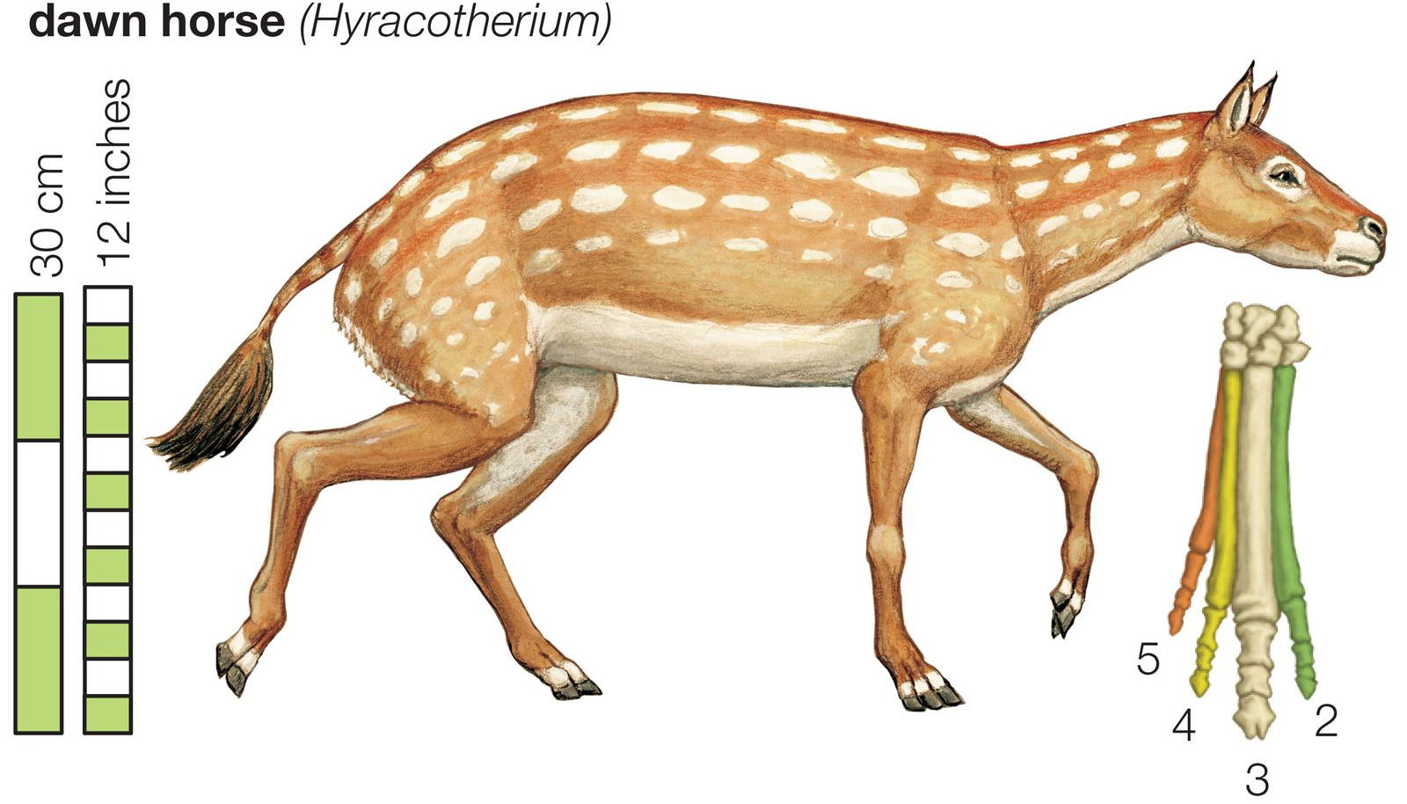
1. TIẾN HÓA LÀ GÌ?
Eohippus
Ở ngựa Eohippus: cơ thể nhỏ; xương chi nhỏ, ngắn, có 4 ngón.

Slide 14
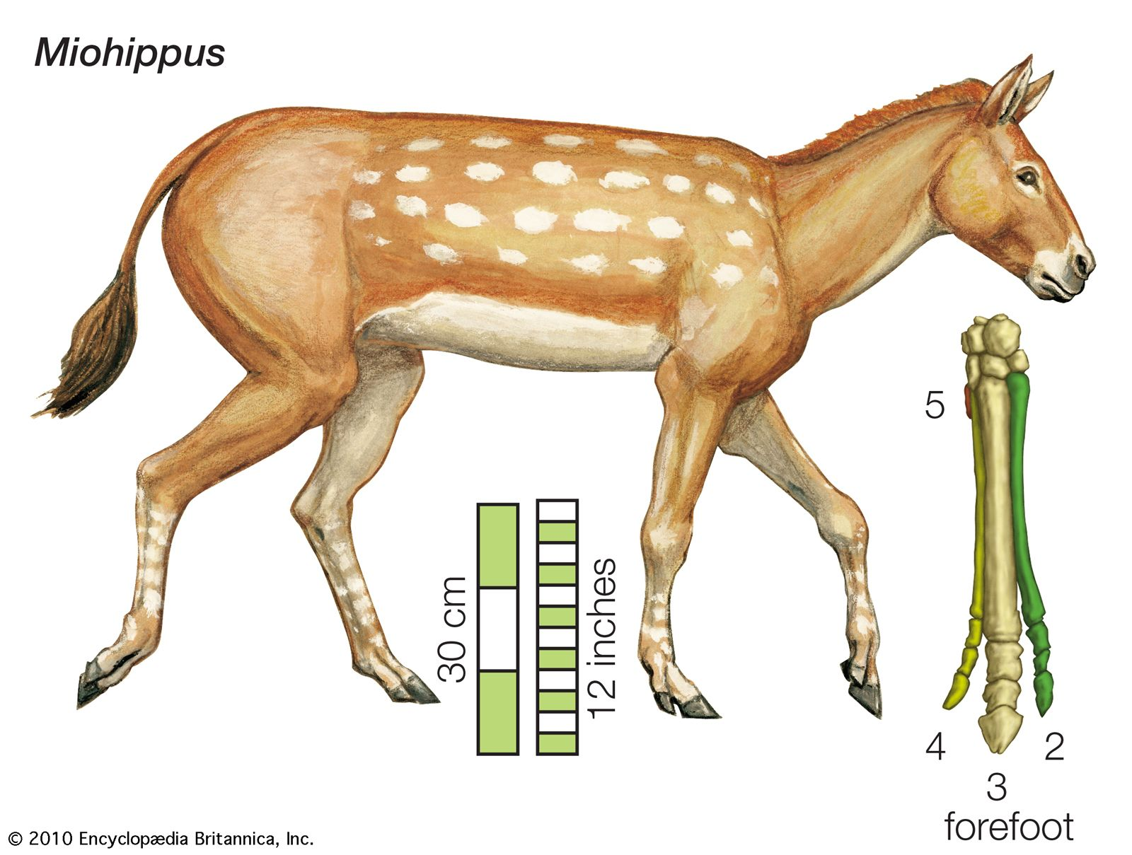
1. TIẾN HÓA LÀ GÌ?
Mesohippus
Ở ngựa Mesohippus: cơ thể lớn hơn; xương chi dài hơn, xương ngón ngắn lại, còn 3 ngón.

Slide 15
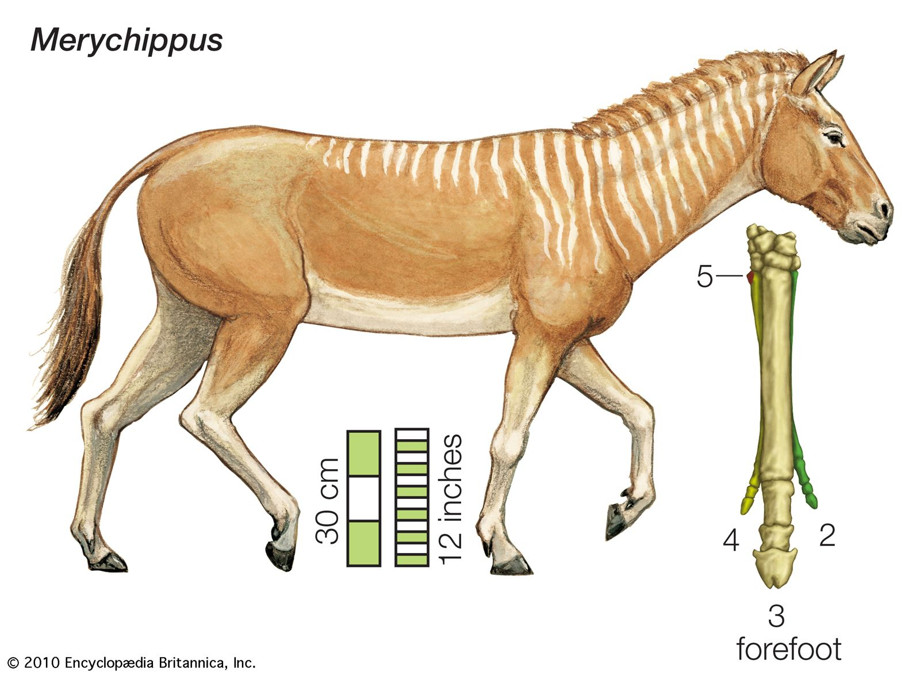
1. TIẾN HÓA LÀ GÌ?
Merychippus
Ở ngựa Merychippus: cơ thể lớn hơn; xương chi dài hơn ngựa Mesohippus, ngón phân hóa, ngón giữa phát triển to hơn 2 ngón còn lại.

Slide 16
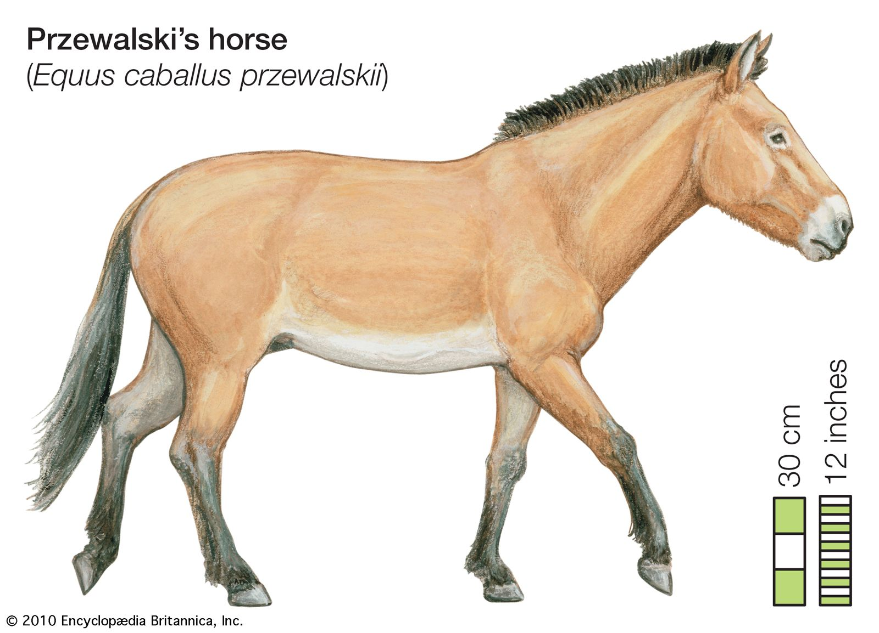
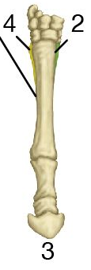
1. TIẾN HÓA LÀ GÌ?
Equus
Ở ngựa Equus: cơ thể lớn hơn; xương chi còn 1 ngón, xương to hơn về chiều ngang và dài hơn so với các nhóm trước đó.

Slide 17
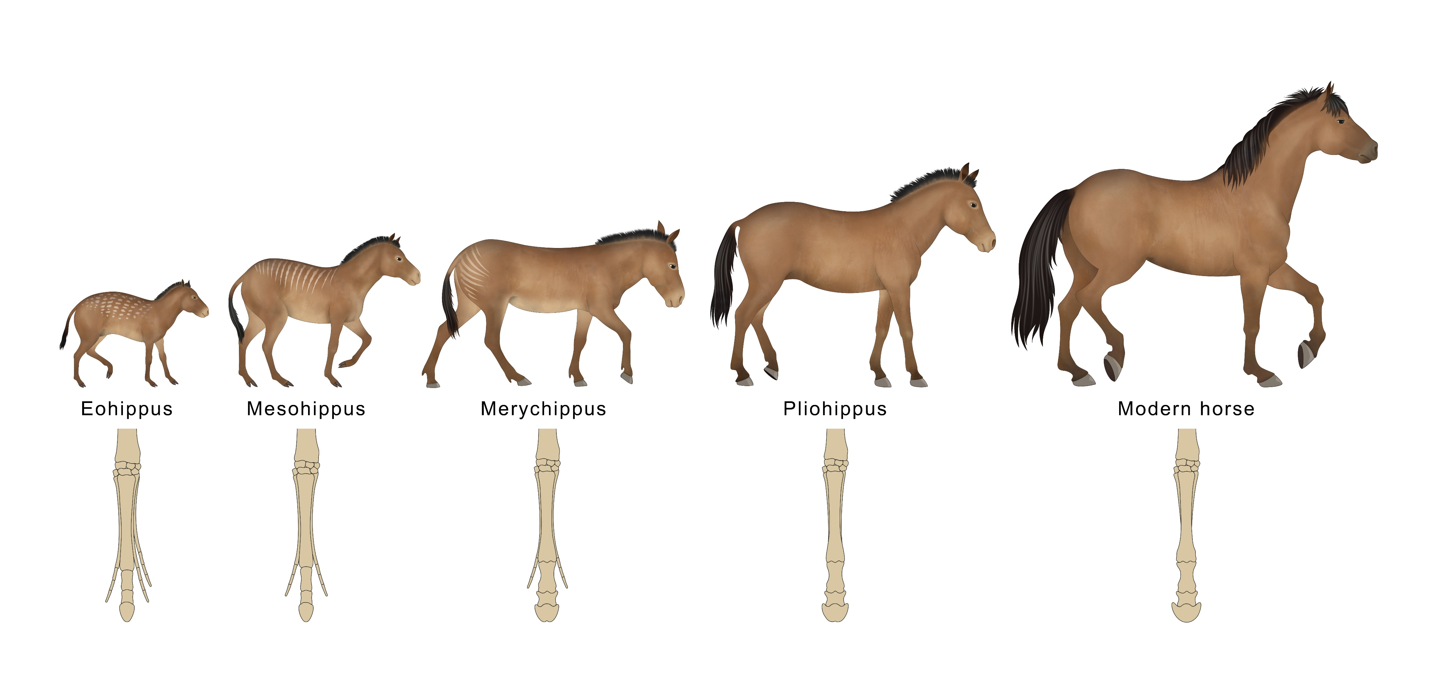
1. TIẾN HÓA LÀ GÌ?
► Qua thời gian, ngựa có kích thước lớn hơn, xương chi từ bốn ngón tiêu giảm còn một ngón.

Slide 18
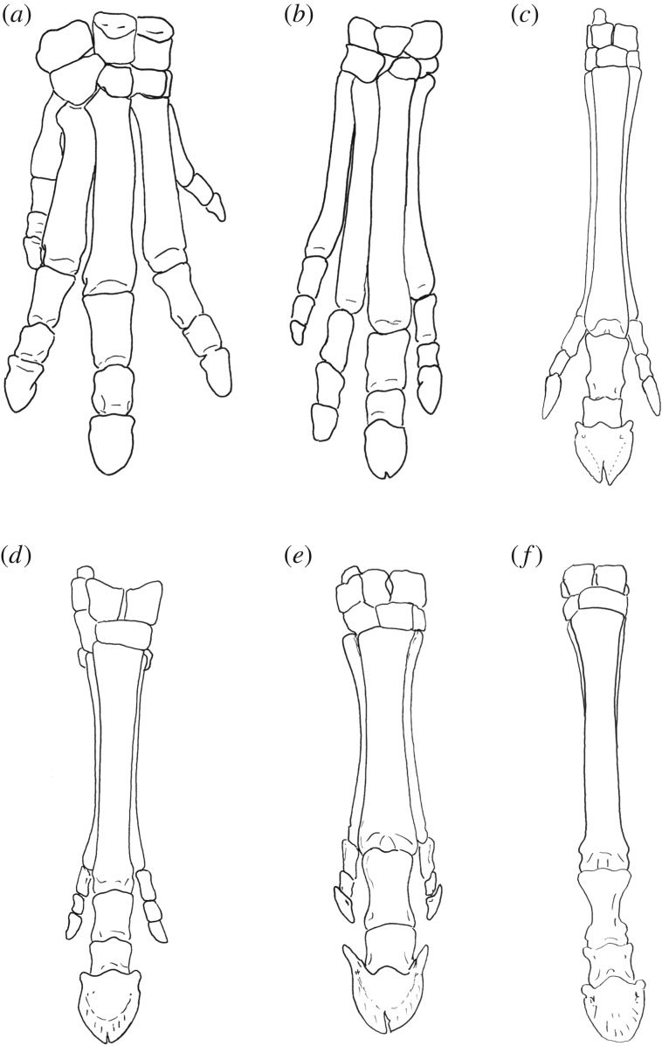
1. TIẾN HÓA LÀ GÌ?
2. Những thay đổi đó phù hợp với nơi sống và cách di chuyển của ngựa như thế nào?

Slide 19
1. TIẾN HÓA LÀ GÌ?
2. Những thay đổi đó phù hợp với nơi sống và cách di chuyển của ngựa như thế nào?
Trả lời
Kích thước cơ thể và xương chi của ngựa thay đổi theo thời gian phù hợp với môi trường sống.
Với môi trường sống là thảo nguyên rộng lớn, các cá thể ngựa có kích thước lớn hơn và chạy nhanh hơn sẽ thích nghi hơn.
Sự thay đổi của ngựa hướng đến việc phi bước dài, sau nhiều thế hệ và thời gian, xương chi của ngựa chỉ có một ngón thay vì nhiều ngón để tiếp xúc.

Slide 20
1. TIẾN HÓA LÀ GÌ?
Trình bày khái niệm tiến hóa
- Điểm giống nhau: hình dáng và cấu trúc cơ bản của cơ thể, di chuyển bằng 4 chân,…
(Ngựa hiện đại)
55
50
45
40
35
30
25
20
15
10
5

Slide 21
1. TIẾN HÓA LÀ GÌ?
Trình bày khái niệm tiến hóa
- Điểm khác nhau
(Ngựa hiện đại)
Ngựa hiện đại có chân chỉ còn 1 ngón.
Ngựa hiện đại thường có kích thước lớn hơn so với tổ tiên trước đó.
4 ngón
3 ngón
3 ngón
1 ngón
1 ngón
55
50
45
40
35
30
25
20
15
10
5
Hình 46.1. Sự biến đổi xương chi của ngựa trong quá trình phát sinh và tiến hoá

Slide 22
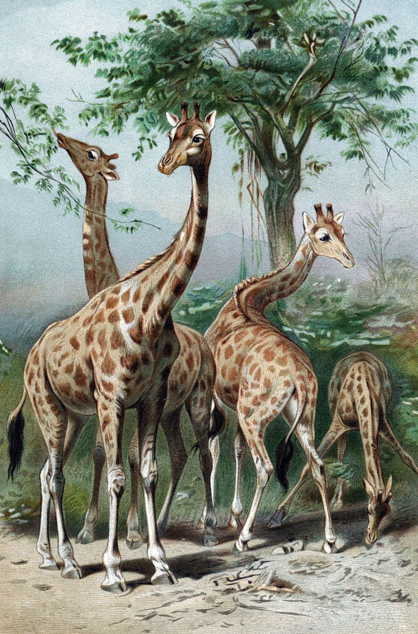
Khái niệm tiến hóa
Tiến hoá sinh học là quá trình thay đổi đặc tính di truyền của quần thể sinh vật qua các thế hệ nối tiếp nhau theo thời gian

Slide 23


BẮT ĐẦU

Slide 24

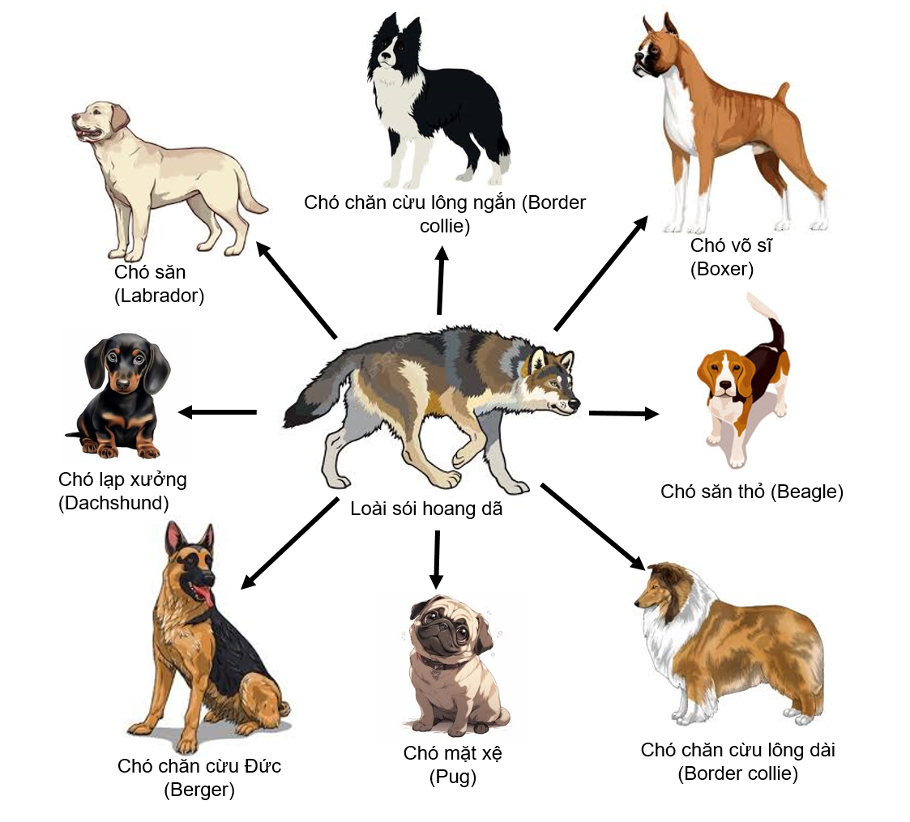
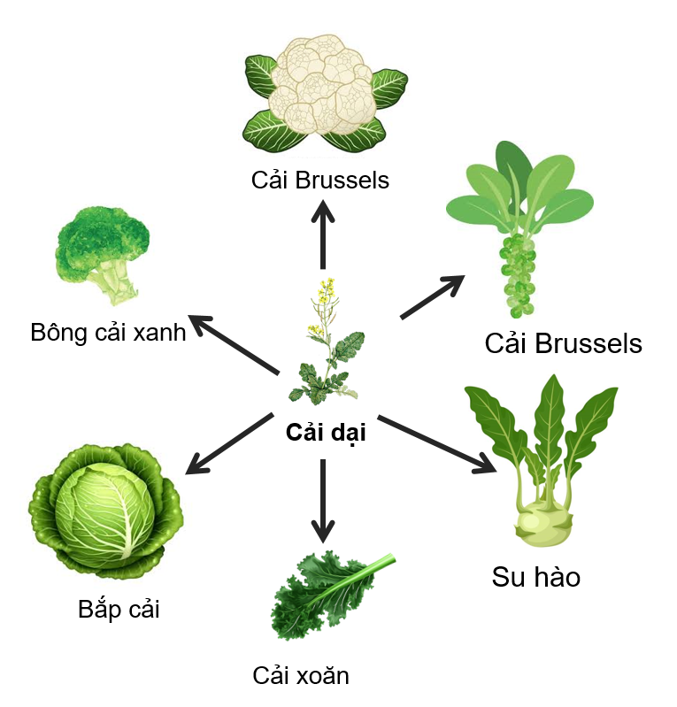
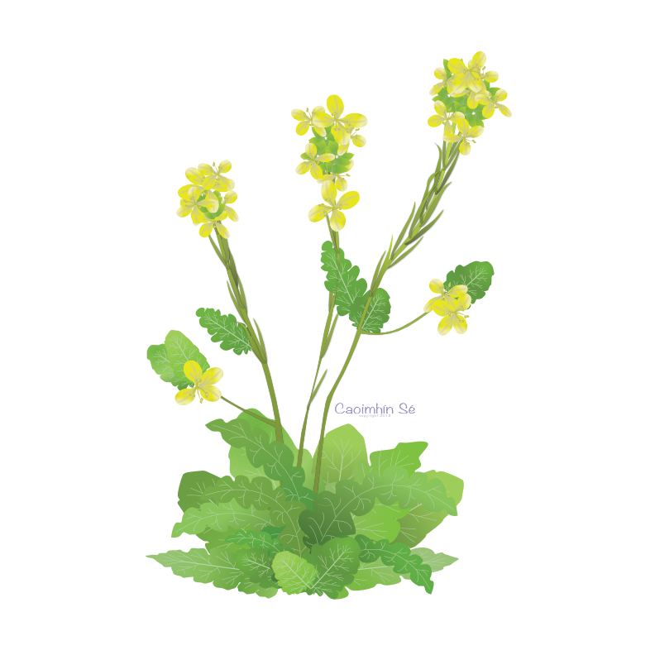
PHIẾU HỌC TẬP TRẠM 1
Nghiên cứu về chọn lọc nhân tạo
1. Chọn lọc nhân tạo là gì?
..................................................................................
2. Động lực của quá trình chọn lọc nhân tạo là gì?
……………………………………………………..
3. Quan sát hình 46.2, em hãy cho biết mục đích của con người trong việc tạo ra các giống chó khác nhau?
……………………….............................................
4. Quan sát hình 46.3, em hãy cho biết con người đã tạo ra các giống cải bằng cách chọn lọc các biến dị ở bộ phận nào của cây cải ban đầu?
..................................................................................
Hình 46.2.
Hình 46.3.

Slide 25
TƯ LIỆU TRẠM 1
Quan sát Hình 46.2, hãy cho biết mục đích của con người trong việc tạo ra các giống chó khác nhau bằng cách hoàn thành bảng sau
Giống | Mục đích
? | ?
? | ?
Hình 46.2. Chọn lọc do con người tiến hành ở một số giống chó

Slide 26
TƯ LIỆU TRẠM 1
Quan sát Hình 46.3, hãy cho biết con người đã tạo ra các giống cải bằng cách chọn lọc các biến dị ở bộ phận nào của cây cải dại ban đầu bằng cách hoàn thành bảng sau.
Bộ phần được chọn lọc | Giống cây được hình thành
? | ?
? | ?
Hình 46.3. Chọn lọc do con người tiến hành ở một số giống cải

Slide 27
ĐẾN TRẠM TIẾP THEO

Slide 28


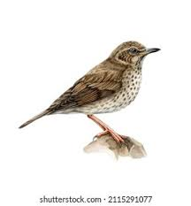
PHIẾU HỌC TẬP TRẠM 2
Nghiên cứu về chọn lọc nhân tạo
1. Chọn lọc tự nhiên là gì? Lấy ví dụ minh họa.
……………………………………………………......
2. Quan sát Hình 46.4 và mô tả quá trình chọn lọc tự nhiên trong sự hình thành đặc điểm thích nghi ở bướm…………………………………………………
- Bướm thường có nhiều …………… khác nhau.
- Nhận xét sự biến thiên số lượng bướm từ quần thể ban đầu đến quần thể hiện tại:
+ Số lượng bướm màu vàng ................
+ Số lượng bướm màu nâu ..................
- Có sự thay đổi này là do:…………………………
- Ý nghĩa của sự thay đổi:……………………….....
a) Sự xuất hiện biến dị mới trong quần thể
b) Sự cạnh tranh về khả năng ngụy trang giữa các cá thể mang các kiểu hình khác nhau
Bướm màu vàng (kiểu dại)
Bướm màu nâu (biến dị mới)
d) Chọn lọc tự nhiên và hình thành đặc điểm thích nghi mới của loài
c) Sự sống sót và sinh sản của các cá thể có khả năng thích nghi
Hình 46.4. Quá trình hình thành đặc điểm màu sắc cánh ở bướm nhờ chọn lọc tự nhiên

Slide 29
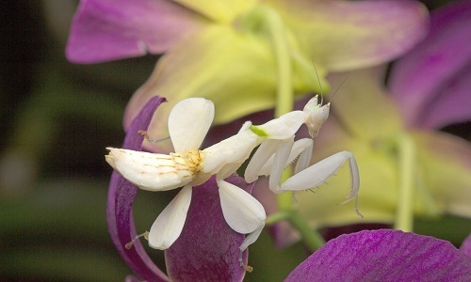
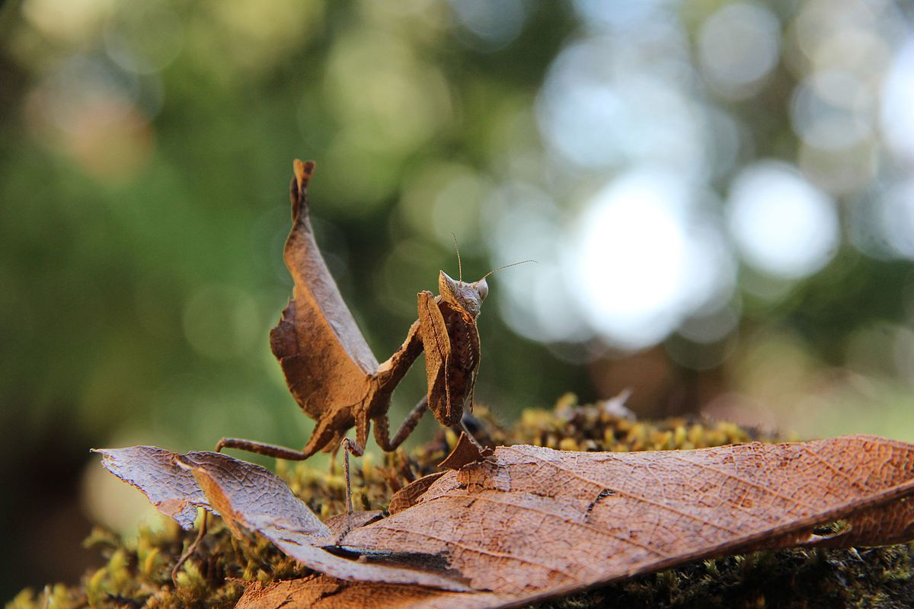
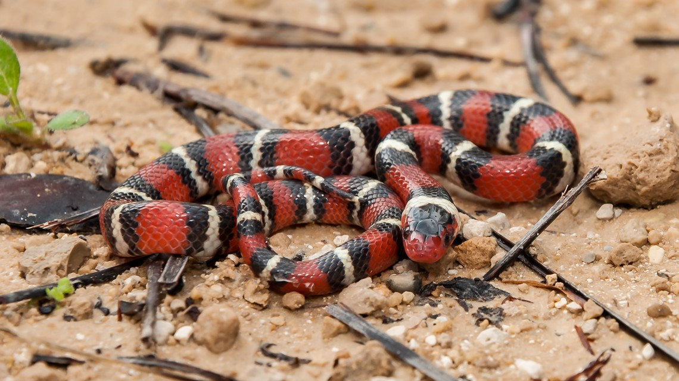
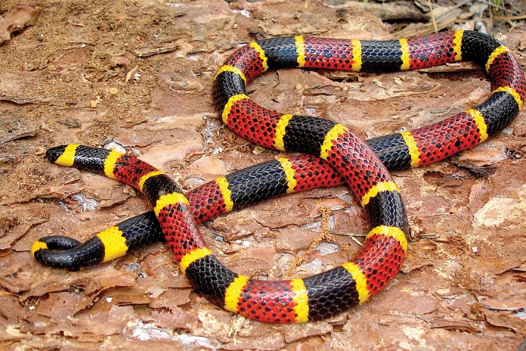
PHIẾU HỌC TẬP TRẠM 2
Nghiên cứu về chọn lọc nhân tạo
3. Quan sát Hình 46.5 và cho biết:
a. Tại sao hai loài bọ ngựa có quan hệ họ hàng với nhau nhưng lại có màu sắc và hình dạng khác nhau?
..........................................................................................................................................
b. Tại sao loài rắn vua có thể tránh được sự tấn công của các loài động vật ăn thịt?
..................................................................... .....................................................................
4. Chọn lọc tự nhiên có vai trò gì trong quá trình tiến hóa của sinh vật?
..........................................................................................................................................
Hình 46.5. Sự thích nghi tiến hóa ở sinh vật

Slide 30
TƯ LIỆU TRẠM 2
Quan sát Hình 46.5, hãy cho biết:
a) Tại sao hai loài bọ ngựa có quan hệ họ hàng với nhau nhưng lại có màu sắc và hình dạng rất khác nhau?
a) Bọ ngựa hoa lan
a) Bọ ngựa lá

Slide 31
TƯ LIỆU TRẠM 2
Quan sát Hình 46.5, hãy cho biết:
b) Tại sao loài rắn vua có thể tránh được sự tấn công của các loài động vật ăn thịt?
c) Rắn vua (không độc)
d) Rắn san hô (có độc)

Slide 32
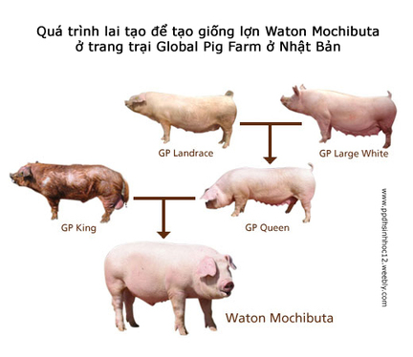
2. CHỌN LỌC NHÂN TẠO
Trình bày khái niệm chọn lọc nhân tạo
Khái niệm:
Chọn lọc nhân tạo là quá trình con người chủ động biến đổi các giống vật nuôi, cây trồng qua rất nhiều thế hệ bằng cách chọn lọc và nhân giống các cá thể mang những đặc tính mong muốn.

Slide 33
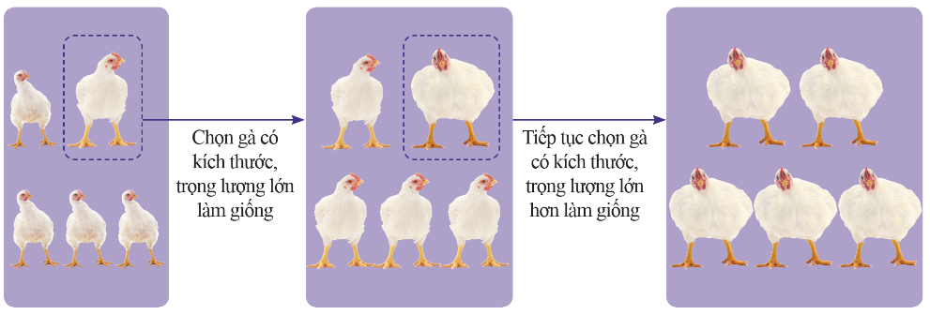
2. CHỌN LỌC NHÂN TẠO
Trình bày khái niệm chọn lọc nhân tạo
Hình. Giống gà mới được tạo thành nhờ chọn lọc nhân tạo
Động lực của quá trình chọn lọc nhân tạo là do nhu cầu của con người

Slide 34
2. CHỌN LỌC NHÂN TẠO
Tìm hiểu một số bằng chứng của quá trình chọn lọc do con người tiến hành ở vật nuôi và cây trồng
Quan sát Hình 46.2, hãy cho biết mục đích của con người trong việc tạo ra các giống chó khác nhau bằng cách hoàn thành bảng sau
Trả lời
Hình 46.2. Chọn lọc do con người tiến hành ở một số giống chó

Slide 35
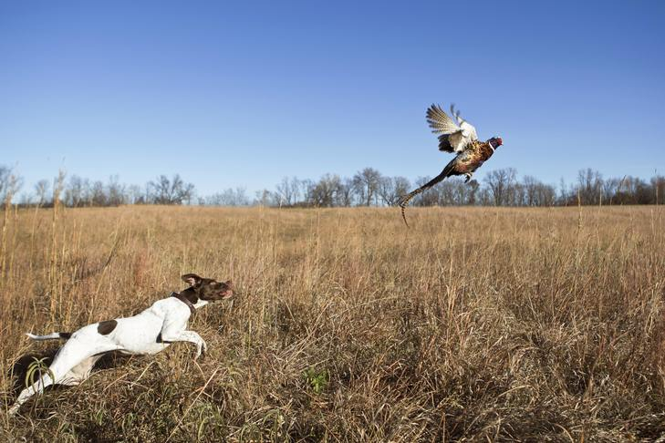
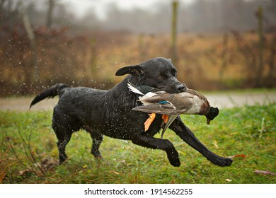
2. CHỌN LỌC NHÂN TẠO
Chó săn Labrador là một giống chó rất phổ biến và được yêu thích trên toàn thế giới. Chúng có nguồn gốc từ Newfoundland, Canada và được nuôi để săn bắn và đánh cá.
Mục đích: Tạo ra để có khả năng tìm và bắt đuổi động vật
Hình. Khả năng bắt đuổi động vật của chó săn

Slide 36
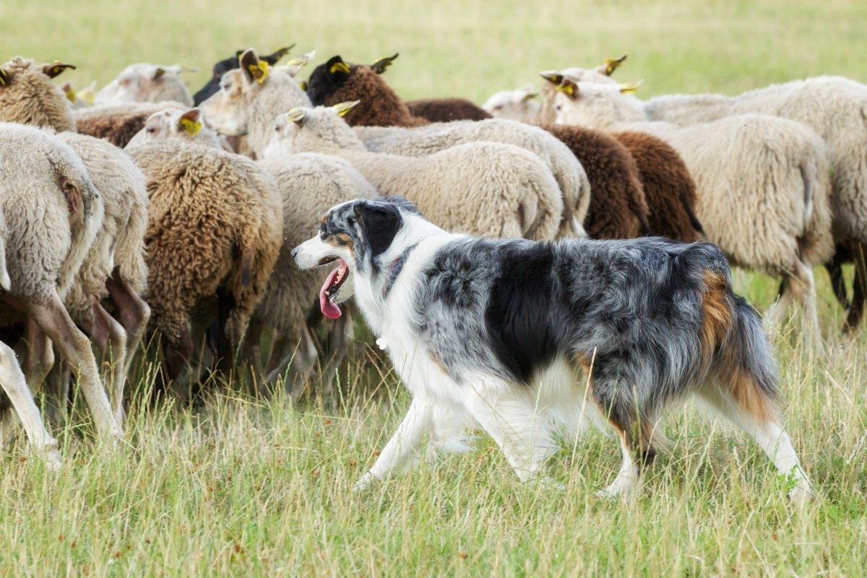
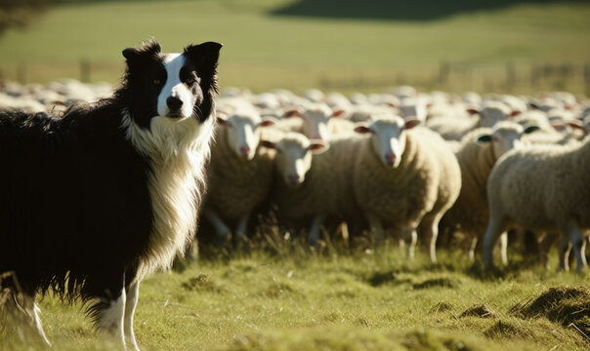
2. CHỌN LỌC NHÂN TẠO
Chó chăn cừu lông ngắn có nguồn gốc từ vùng Northumberland, thuộc khu vực biên giới giữa Scotland và Anh và được lai tạo từ một số giống chó tai cụp của Anh.
Mục đích: Tạo ra để giúp trong việc chăn nuôi và bảo vệ đàn cừu, đặc biệt là trong điều kiện địa hình khó khăn
Hình. Khả năng chăn nuôi gia súc của loài chó Border collie

Slide 37
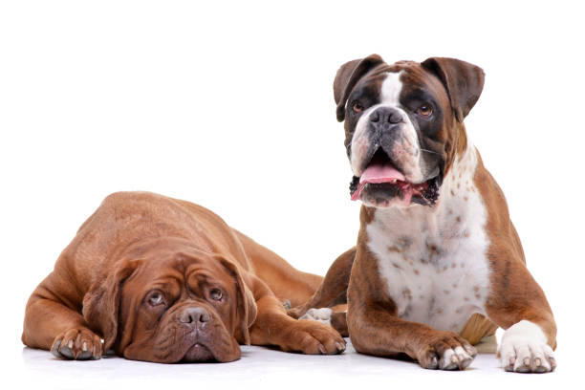
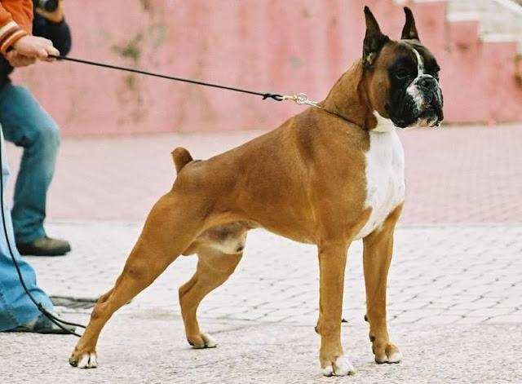
2. CHỌN LỌC NHÂN TẠO
Chó võ sĩ là một giống chó chọi có nguồn gốc từ châu Âu lai tạo với chó Bull
Mục đích: Tạo ra để bảo vệ khu vực gia đình
Hình. Chó võ sĩ (Boxer)
Notes:
Loài chó này có tên như môn thể thao đấm bốc vì chúng rất thích sử dụng hai chân trước như các võ sĩ quyền Anh, đặc biệt là khi chiến đấu, ngoài ra cái tên ngộ nghĩnh này còn vốn bắt nguồn từ vẻ ngoài đặc biệt của chúng ở chỗ vòng trắng ở bàn chân giống hệt chiếc găng của võ sĩ quyền Anh.

Slide 38
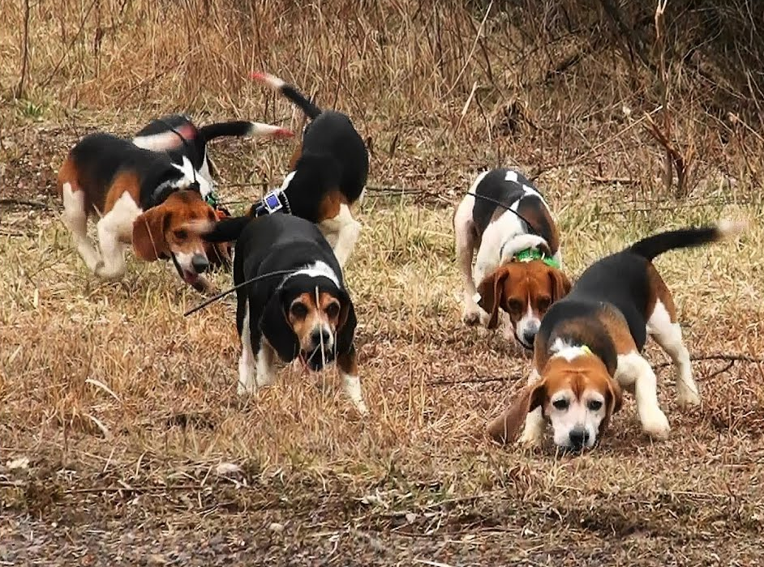
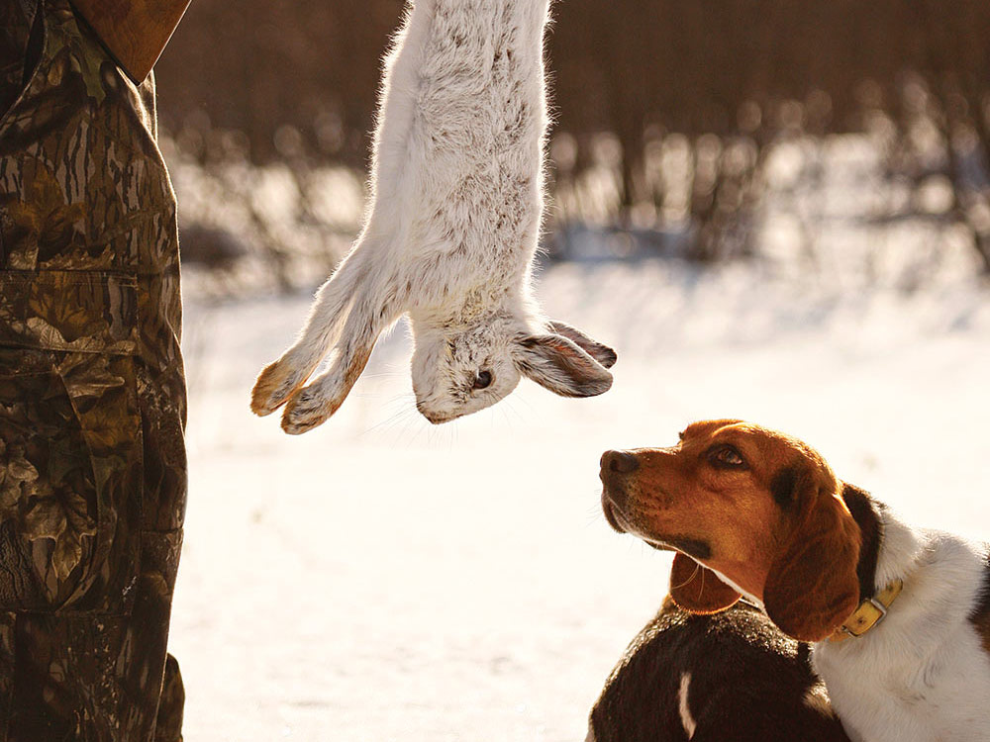
2. CHỌN LỌC NHÂN TẠO
Chó Beagle được xem là kết quả lai tạo giữa giống chó bản địa ở đảo Anh Quốc và giống chó săn thỏ Talbot của người La Mã
Mục đích: Tạo ra để tìm kiếm và bắt đuổi thỏ hoặc các loại động vật nhỏ khác
Hình. Chó săn thỏ Beagle

Slide 39
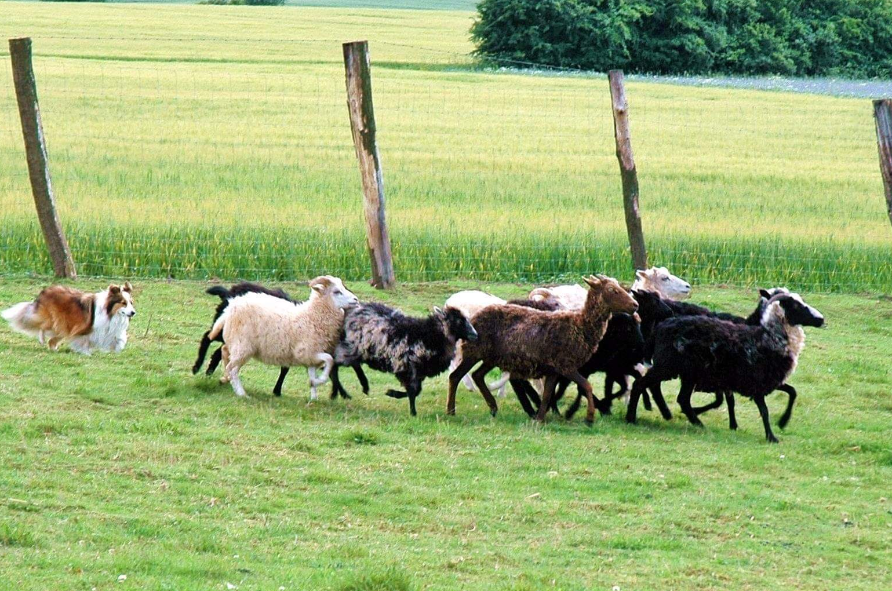
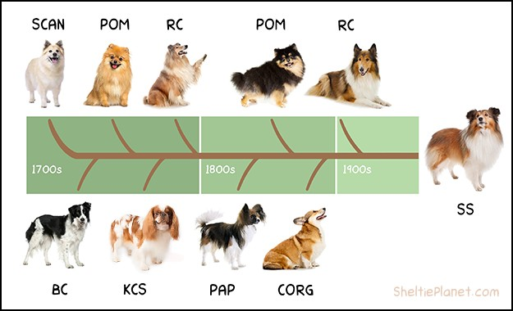
2. CHỌN LỌC NHÂN TẠO
Chó chăn cừu lông dài là một giống chó bắt nguồn từ Đức, có mối quan hệ chặt chẽ với những giống chó khác như chó săn lông ngắn, Corgi,…
Mục đích: Tạo ra để giúp trong việc chăn nuôi và bảo vệ đàn cừu, đặc biệt là trong điều kiện thời tiết lạnh giá
Hình. Chó chăn cừu lông dài (Shetland)

Slide 40
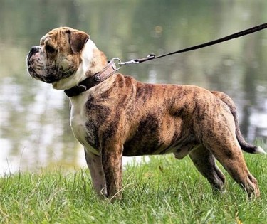
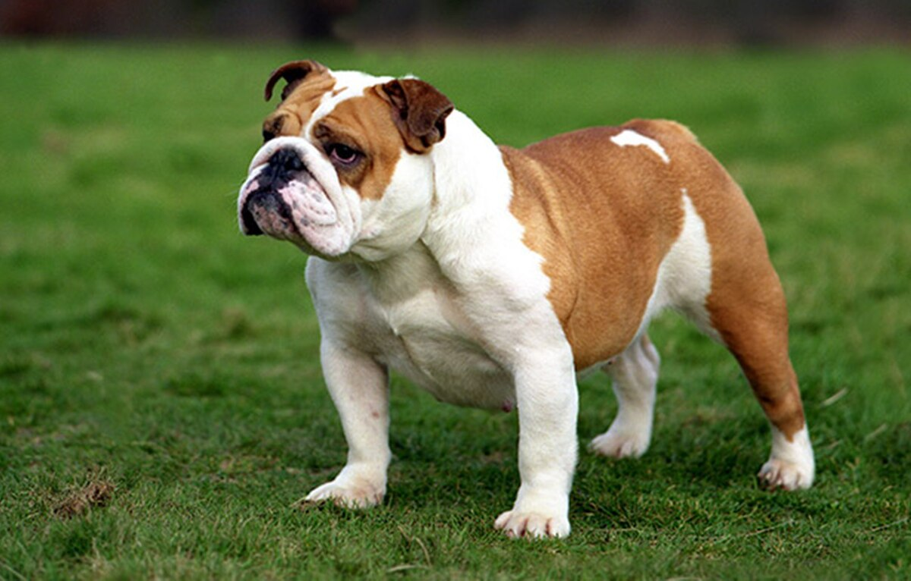
2. CHỌN LỌC NHÂN TẠO
Chó mặt xệ có nguồn gốc từ chó Ngao Châu Á cổ xưa
Mục đích: Tạo ra với mục đích giữ nhà và cảnh báo chủ nhân về những nguy hiểm tiềm ẩn
Hình. Chó chăn cừu lông dài (Shetland)

Slide 41
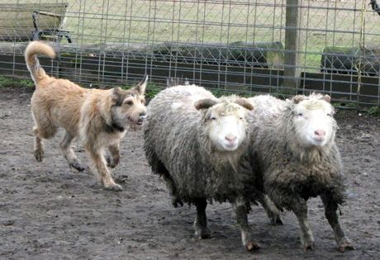
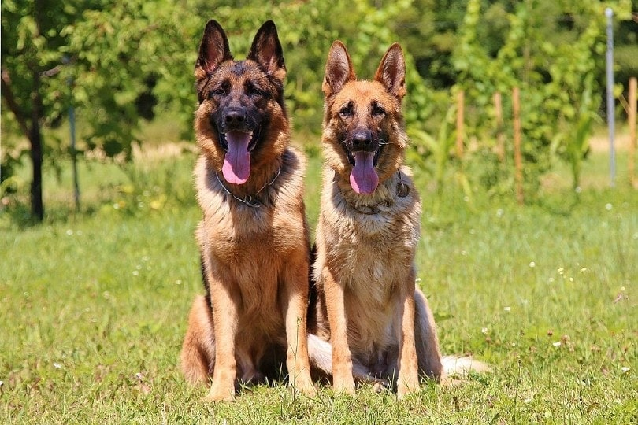
2. CHỌN LỌC NHÂN TẠO
Chó chăn cừu Đức được lai tạo bằng cách lựa chọn các chú chó chăn cừu và cho sinh sản chó con mà người ta cho là có các đặc tính tốt, cần thiết cho việc chăn cừu
Mục đích: Tạo ra để giúp trong việc chăn nuôi và bảo vệ đàn cừu, đặc biệt là trong điều kiện nông thôn của Đức
Hình. Chó chăn cừu Đức (Berger)

Slide 42
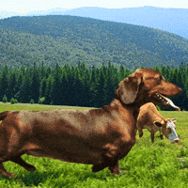
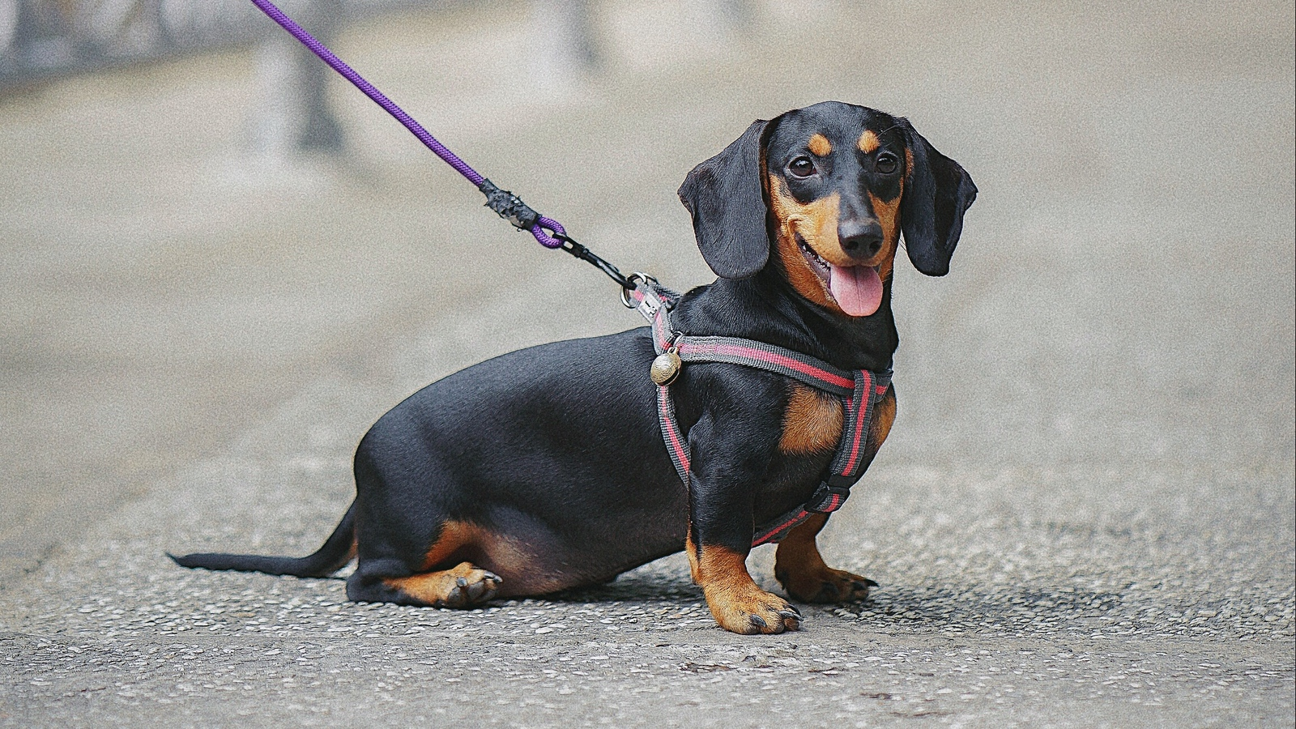
2. CHỌN LỌC NHÂN TẠO
Chó lạp xưởng là kết quả lai tạo của hai giống chó săn bắt chuột Pinschers và giống chó Toy Terriers.
Mục đích: Tạo ra để giữ nhà và bảo vệ chủ nhân, đồng thời có khả năng bảo vệ chăn nuôi.
Hình. Chó lạp xưởng (Dachshund)

Slide 43
2. CHỌN LỌC NHÂN TẠO
Tìm hiểu một số bằng chứng của quá trình chọn lọc do con người tiến hành ở vật nuôi và cây trồng
Em hãy quan sát Hình 46.3 cho biết con người đã tạo ra các giống cải bằng cách chọn lọc các biến dị ở bộ phận nào của cây cải ban đầu?
Súp lơ trắng
Trả lời
Hình 46.3. Chọn lọc do con người tiến hành ở một số giống cải

Slide 44
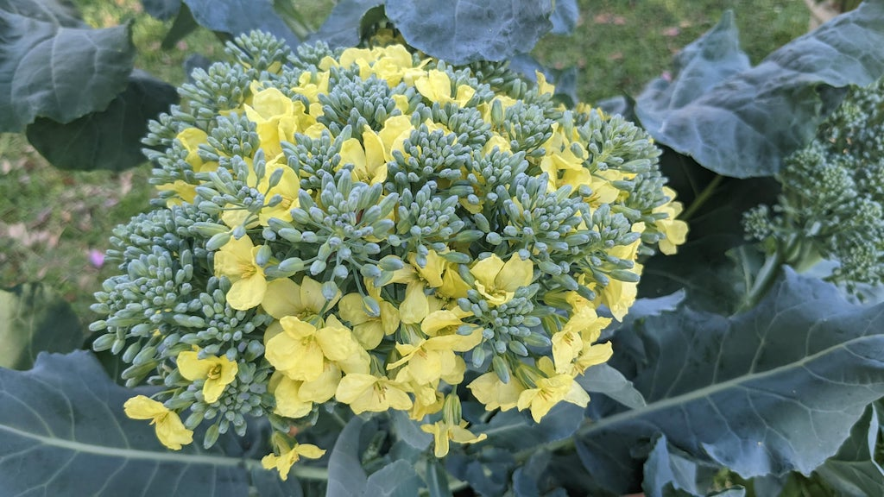
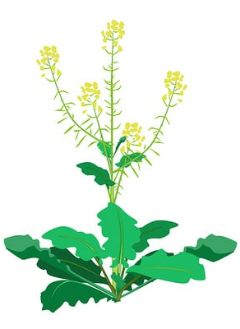
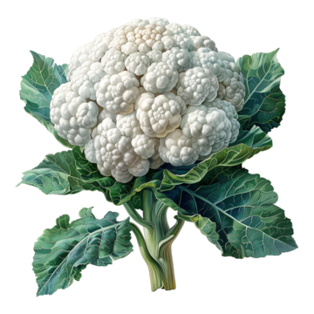

2. CHỌN LỌC NHÂN TẠO
Cải dại sau khi chọn lọc hoa
Cải dại
Súp lơ trắng

Slide 45
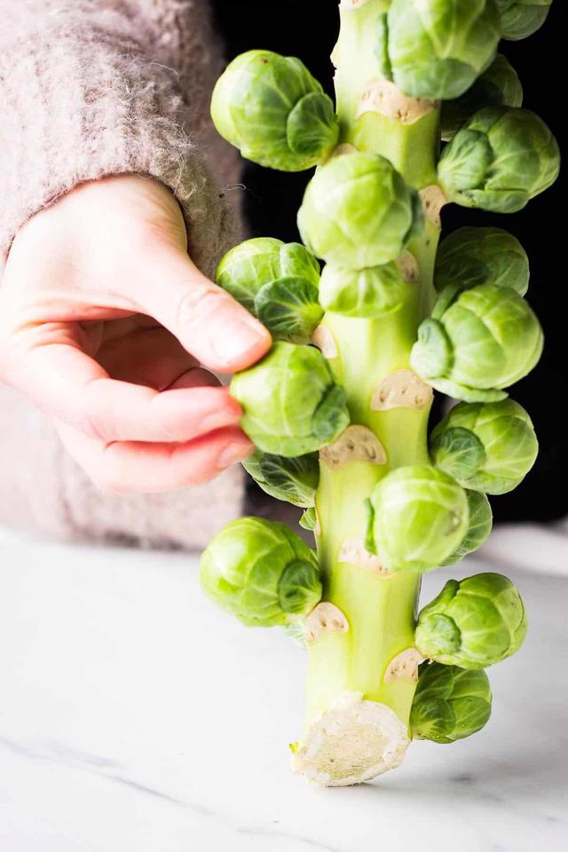
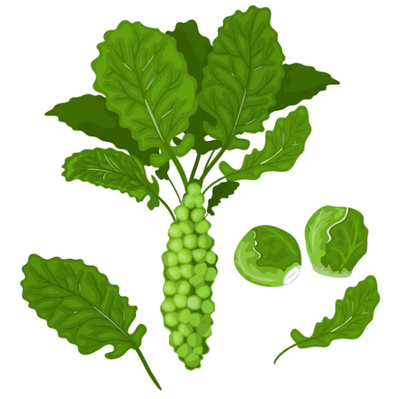
2. CHỌN LỌC NHÂN TẠO
Cải dại sau khi chọn lọc chồi nách
Cải dại
Cải Brussels

Slide 46
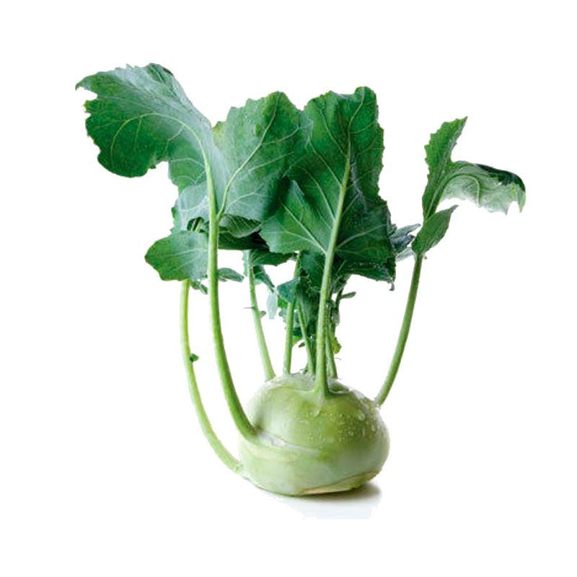

2. CHỌN LỌC NHÂN TẠO
Cải dại sau khi chọn lọc thân
Cải dại
Su hào

Slide 47


2. CHỌN LỌC NHÂN TẠO
Cải dại sau khi chọn lọc chồi ngọn
Cải dại
Bắp cải

Slide 48

2. CHỌN LỌC NHÂN TẠO
Cải dại sau khi chọn lọc hoa
Cải dại
Bông cải xanh

Slide 49

  Tại sao mỗi giống vật nuôi, cây trồng có những đặc điểm phù hợp với nhu cầu của con người?

Slide 50
2. CHỌN LỌC NHÂN TẠO
  Tại sao mỗi giống vật nuôi, cây trồng có những đặc điểm phù hợp với nhu cầu của con người?
Giải thích
Trong quá trình chọn lọc nhân tạo, con người chủ động chọn lọc và nhân giống những cá thể mang các đặc điểm mong muốn và loại bỏ những cá thể mang các đặc điểm không mong muốn, nhờ đó, hình thành nên các giống vật nuôi, cây trồng phù hợp với sự thay đổi nhu cầu của con người qua từng thời kì.

Slide 51
3. CHỌN LỌC TỰ NHIÊN
Trình bày khái niệm chọn lọc tự nhiên
Chọn lọc tự nhiên là gì? Lấy ví dụ minh họa.
Trả lời

Slide 52

3. CHỌN LỌC TỰ NHIÊN
Trình bày khái niệm chọn lọc tự nhiên
Khái niệm:
Chọn lọc tự nhiên là quá trình phân hóa về khả năng sống sót và khả năng sinh sản của các cá thể mang các đặc điểm khác nhau trong quần thể
Hình. Chim kiwi

Slide 53

3. CHỌN LỌC TỰ NHIÊN
Trình bày khái niệm chọn lọc tự nhiên
Ví dụ: Sự tiến hóa của chim kiwi tại New Zealand:
Chim kiwi là một loài chim không có cánh, thích nghi hoàn hảo với môi trường rừng dày đặc của New Zealand. Nhờ vào việc không có cánh, chúng có thể di chuyển dễ dàng trong môi trường rừng nơi cỏ cây mọc phủ kín. Sự tiến hóa này giúp chim kiwi tồn tại và sinh sản thành công trong môi trường nơi chúng sống

Slide 54


Slide 55

3. CHỌN LỌC TỰ NHIÊN
Các cá thể sinh vật luôn phải đấu tranh với nhau để giành quyền sinh tồn, do vậy chỉ một số ít cá thể sinh ra được sống sót qua mỗi thế hệ.
Những cá thể nào có các biến dị di truyền có lợi với sinh vật, giúp chúng sống sót và sinh sản hơn cá thể khác (đặc điểm thích nghi) thì sẽ để lại nhiều con cho sinh vật.
Qua nhiều thế hệ, các cá thể mang đặc điểm thích nghi sẽ ngày một tăng.

Slide 56
3. CHỌN LỌC TỰ NHIÊN
Tìm hiểu quá trình chọn lọc tự nhiên
Quan sát hình 46.4 và mô tả quá trình chọn lọc tự nhiên trong sự hình thành đặc điểm thích nghi ở bướm.
Trả lời

Slide 57

3. CHỌN LỌC TỰ NHIÊN
Tìm hiểu quá trình chọn lọc tự nhiên
Trả lời
Bướm thường có nhiều màu sắc khác nhau.
Nhận xét sự biến thiên số lượng bướm từ quần thể ban đầu đến quần thể hiện tại:
+ Số lượng bướm màu vàng giảm.
+ Số lượng bướm màu nâu tăng

Slide 58
3. CHỌN LỌC TỰ NHIÊN
Tìm hiểu quá trình chọn lọc tự nhiên
Trả lời
- Giải thích:
Chim ăn sâu dễ phát hiện ra sâu bướm vàng hơn.
- Ý nghĩa của sự thay đổi:
Tạo ra quần thể bướm gồm các cá thể mang đặc điểm thích nghi tốt hơn.

Slide 59
3. CHỌN LỌC TỰ NHIÊN
Tìm hiểu vai trò của chọn lọc tự nhiên
a) Bọ ngựa hoa lan
Quan sát hình ảnh sau và trả lời câu hỏi:
a) Tại sao hai loài bọ ngựa có quan hệ họ hàng với nhau nhưng lại có màu sắc và hình dạng khác nhau?
b) Bọ ngựa lá

Slide 60


Bọ ngựa hoa lan thường sống trên hoa lan nên những con bọ ngựa màu trắng sẽ có khả năng ngụy trang tốt hơn, dần dần hình thành nên loài bọ ngựa hoa lan có màu trắng (chọn lọc tự nhiên diễn ra theo hướng giữ lại kiểu hình màu trắng).

Slide 61

Bọ ngựa lá thường sống trên thảm lá mục nên những con bọ ngựa màu nâu sẽ có khả năng ngụy trang tốt hơn, dần dần hình thành nên loài bọ ngựa lá có màu nâu (chọn lọc tự nhiên diễn ra theo hướng giữ lại kiểu hình màu nâu).

Slide 62



Tôi là Rắn vua, tôi hiền lành, không có độc, nhưng kẻ thù vẫn không tấn công tôi vì nhìn nhầm tôi thành anh bạn Rắn san hô (rắn độc)

Slide 63



3. CHỌN LỌC TỰ NHIÊN
Quan sát hình ảnh sau và trả lời câu hỏi:
b) Tại sao loài rắn vua có thể tránh được sự tấn công của các loài động vật ăn thịt?
Rắn vua (không độc)
Rắn san hô (có độc)

Slide 64

Loài rắn vua có thể tránh được sự tấn công của các loài động vật ăn thịt vì chúng có màu sắc và hình dạng gần giống với rắn san hô – một loài có độc mạnh khiến các loài động vật ăn thịt tưởng nhầm nó có độc nên không dám ăn thịt.

Slide 65

THÂN SỌC VÀNG

Slide 66

Chọn lọc tự nhiên có vai trò gì trong quá trình tiến hóa của sinh vật?

Slide 67





3. CHỌN LỌC TỰ NHIÊN
Tìm hiểu vai trò của chọn lọc tự nhiên
Vai trò:
Chọn lọc tự nhiên giúp tích lũy biến dị, xác định chiều hướng tiến hóa, hình thành đặc điểm thích nghi và đa dạng của sinh vật.

Slide 68

Chọn lọc tự nhiên và tiến hóa là hai quá trình luôn diễn ra song song trong đời sống của chúng ta, khả năng thích nghi với những thay đổi là điều kiện để tồn tại trong tự nhiên.

Slide 69

Mỗi cá nhân cần học hỏi không ngừng để theo kịp sự phát triển của xã hội, đồng thời luyện tập tính linh hoạt trước các thách thức để có thể tiến xa hơn trong cuộc sống.

Slide 70
LUYỆN TẬP
Vượt chướng ngại vật

Slide 71

CHƯỚNG NGẠI VẬT 1
1. Đặc điểm màu sắc thân của quần thể bướm thay đổi như thế nào khi màu thân cây bạch dương bị hoá sẫm do ô nhiễm khói công nghiệp?
2. Chọn lọc tự nhiên tác động trực tiếp lên kiểu hình hay kiểu gene?
3. Sự đa dạng màu sắc thân ở bướm do ô nhiễm môi trường hay do nguyên nhân nào khác?

Slide 72
CHƯỚNG NGẠI VẬT 1
1. Đặc điểm màu sắc thân của quần thể bướm thay đổi như thế nào khi màu thân cây bạch dương bị hoá sẫm do ô nhiễm khói công nghiệp?
Màu sắc thân của bướm thay đổi theo sự thay đổi của thân cây: thân cây trắng - bướm trắng; thân cây đen - bướm đen.

Slide 73
CHƯỚNG NGẠI VẬT 1
2. Chọn lọc tự nhiên tác động trực tiếp lên kiểu hình hay kiểu gene?
Chọn lọc tự nhiên tác động trực tiếp lên kiểu hình, tuy nhiên khi các cá thể có kiểu hình thích nghi sống sót và sinh sản cao dẫn đến allele quy định kiểu hình thích nghi sẽ tăng lên qua các thế hệ.

Slide 74
CHƯỚNG NGẠI VẬT 1
3. Sự đa dạng màu sắc thân ở bướm do ô nhiễm môi trường hay do nguyên nhân nào khác?
Sự màu sắc thân của bướm thay đổi không phải do ô nhiễm môi trường.
Yếu tố làm thay đổi màu sắc thân của bướm là chim ăn bướm.
Ô nhiễm môi trường chỉ là yếu tố gián tiếp, khi ô nhiễm môi trường xảy ra làm các cá thể bướm có thân màu đen trở nên ưu thế, các cá thể mang đặc điểm thích nghi này sống sót và sinh sản nhiều dẫn đến tăng số lượng cá thể bướm đen trong quần thể.

Slide 75

CHƯỚNG NGẠI VẬT 2
Lập bảng phân biệt Chọn lọc tự nhiên và Chọn lọc nhân tạo

Slide 76
Chọn lọc tự nhiên
Chọn lọc nhân tạo
Khái niệm
Khái niệm
là quá trình các cá thể thích nghi hơn với môi trường sống sẽ có khả năng sống sót và sinh sản cao hơn, dẫn đến số lượng cá thể có đặc điểm thích nghi (biến dị di truyền) trở nên phổ biến trong quần thể.
là quá trình phát hiện, giữ lại, nhân giống những cá thể mang đặc tính tốt (theo yêu cầu đề ra) và loại thải cá thể thiếu các đặc tính đó nhằm nâng cao năng suất, chất lượng vật nuôi và cây trồng.
Vai trò
Vai trò
giữ lại những đặc điểm di truyền thích nghi cho sinh vật.
giữ lại nhiều giống vật nuôi, cây trồng phù hợp với nhu cầu của con người.

Slide 77
CHƯỚNG NGẠI VẬT 2
Các khẳng định sau đây đúng hay sai?
STT | Khẳng định | Đúng/Sai
1 | Tiến hoá là sự thay đổi các đặc tính di truyền của quần thể sinh vật qua các thế hệ nối tiếp nhau theo thời gian
2 | Chọn lọc nhân tạo là phương pháp con người sử dụng nguyên lí tiến hoá để tạo ra các giống vật nuôi, cây trồng mang các tính trạng có lợi cho sinh vật
3 | Khi môi trường thay đổi thì hướng chọn lọc tự nhiên cũng thay đổi
4 | Sinh vật tiến hoá theo thời gian sẽ mang những đặc điểm thích nghi hoàn hảo nhất và có lợi nhất cho sinh vật

Slide 78
CHƯỚNG NGẠI VẬT 2
Các khẳng định sau đây đúng hay sai?
STT | Khẳng định | Đúng/Sai
1 | Tiến hoá là sự thay đổi các đặc tính di truyền của quần thể sinh vật qua các thế hệ nối tiếp nhau theo thời gian | Đ
2 | Chọn lọc nhân tạo là phương pháp con người sử dụng nguyên lí tiến hoá để tạo ra các giống vật nuôi, cây trồng mang các tính trạng có lợi cho sinh vật | S
3 | Khi môi trường thay đổi thì hướng chọn lọc tự nhiên cũng thay đổi | Đ
4 | Sinh vật tiến hoá theo thời gian sẽ mang những đặc điểm thích nghi hoàn hảo nhất và có lợi nhất cho sinh vật | S

Slide 79
VẬN DỤNG

Slide 80


Hiện nay, nhiều loài vi khuẩn gây bệnh có khả năng biến đổi hình thành các chủng khác nhau dẫn đến vi khuẩn có hiện tượng nhờn thuốc. Dựa vào sự tác động của quá trình chọn lọc tự nhiên, hãy giải thích vì sao các nhà khoa học thường xuyên phải cải tiến các loại thuốc kháng sinh?

Slide 81

Trong quần thể vi khuẩn gây bệnh, các biến dị mới liên tục được phát sinh, trong đó có biến dị quy định tính kháng lại thuốc kháng sinh.
Khi bệnh nhân uống thuốc kháng sinh, chọn lọc tự nhiên tác động theo hướng giữ lại các vi khuẩn mang biến dị quy định tính kháng thuốc và đào thải các vi khuẩn không mang biến dị quy định tính kháng thuốc.

Slide 82



Qua thời gian, các vi khuẩn mang biến dị quy định tính kháng thuốc được sống sót, sinh sản và chiếm ưu thế.
Notes:
Lúc này, việc uống thuốc kháng sinh không còn tác dụng đối với bệnh nhân.

Slide 83
Nhiều gia đình thường tự ý mua thuốc kháng sinh về dùng. Em có suy nghĩ như thế nào về vấn đề này?

Slide 84



Chủng vi khuẩn
Tốc độ kháng thuốc
Phương pháp dùng thuốc kháng sinh

Slide 85

Vì vậy, các nhà khoa học thường xuyên phải cải tiến các loại thuốc kháng sinh, đồng nghĩa với việc tạo áp lực chọn lọc theo nhiều hướng mới liên tục nhanh hơn tốc độ kháng thuốc của vi khuẩn gây bệnh, nhằm đảm bảo tính hiệu quả của việc dùng thuốc

Slide 86








DẶN DÒ VỀ NHÀ
Các em về nhà hoàn thành bài tập được giao
Học bài, tìm hiểu thêm Những ví dụ trong đời sống của hình thức chọn lọc tự nhiên
Đọc và chuẩn bị trước bài mới

Slide 87


CẢM ƠN CÁC EM ĐÃ THAM GIA VÀO TIẾT HỌC
Khoa học tự nhiên 9

